Slide 1
«Игровые технологии на уроках ИиКГА»
Шмидова Н.С., учитель ИиКГА
МОУ «Турочакская СОШ им. Я.И. Баляева»
Искитимского района Новосибирской области
23.08.2024г

Slide 2
«Без игры не может быть полноценного умственного развития.
Игра – это огромное светлое окно, через которое в духовный мир ребенка вливается живительный поток представлений, понятий об окружающем мире. Игра – это искра, зажигающая огонек пытливости и любознательности». В.А. Сухомлинский

Slide 3

Одним из проверенных способов мотивации обучения учеников, формирования у школьников познавательного интереса является - игра.
- Игровая деятельность на уроках способствует повышению заинтересованности предметом и облегчает усвоение предложенного материала.

Slide 4
Использование игровых технологий:
способствует повышению качества знаний обучающихся.
позволят сформировать коммуникативные компетенции у обучающихся.
формирует интерес к предмету.

Slide 5
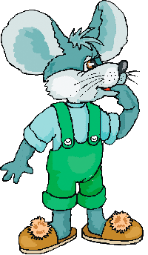
Дидактические игры на уроках истории и культуры Горного Алтая можно использовать в начале урока для подготовки учеников к восприятию учебного материала, в середине - с целью активизации учебной деятельности или закрепления и систематизации новых понятий.

Slide 6
Игровые задания:
составление кроссвордов, викторин, головоломок, ребусов, шарад, криптограмм.
Данный прием позволяет не только обеспечить психологическую разгрузку, но и дать сведения развивающего и воспитательного плана, побудить к активизации самостоятельной познавательной деятельности.
игровые задания, привлекая

Slide 7
Игры в начале урока и на закрепление материала
«Составь слово» (анаграмма) - это способ перестановки букв, в результате которого получается новое слово или сочетание слов. Решить анаграмму – значит определить исходное слово.
Данный способ носит универсальный характер- его можно применять на разных этапах урока: в начале урока (для постановки проблемы) дать учащимся зашифрованное понятие или ключевое понятие темы, попросить решить и прием можно применить и на этапе закрепления и при проверке домашнего задания.
Эта игра позволяет осуществлять личностно- ориентированный подход ( для слабоуспевающих учащихся –можно просто зашифровать понятие, для успевающих – решить и дать определение понятия.
Например при проверке домашнего задания или закрепления: СЯАК, УУСЛ, ТЕРШЬ, АКАБА, НАМАТА

Slide 8
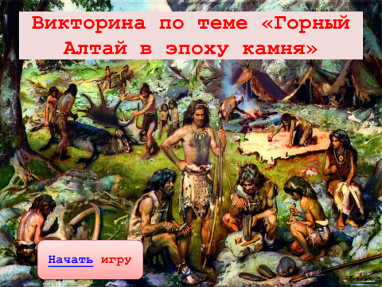
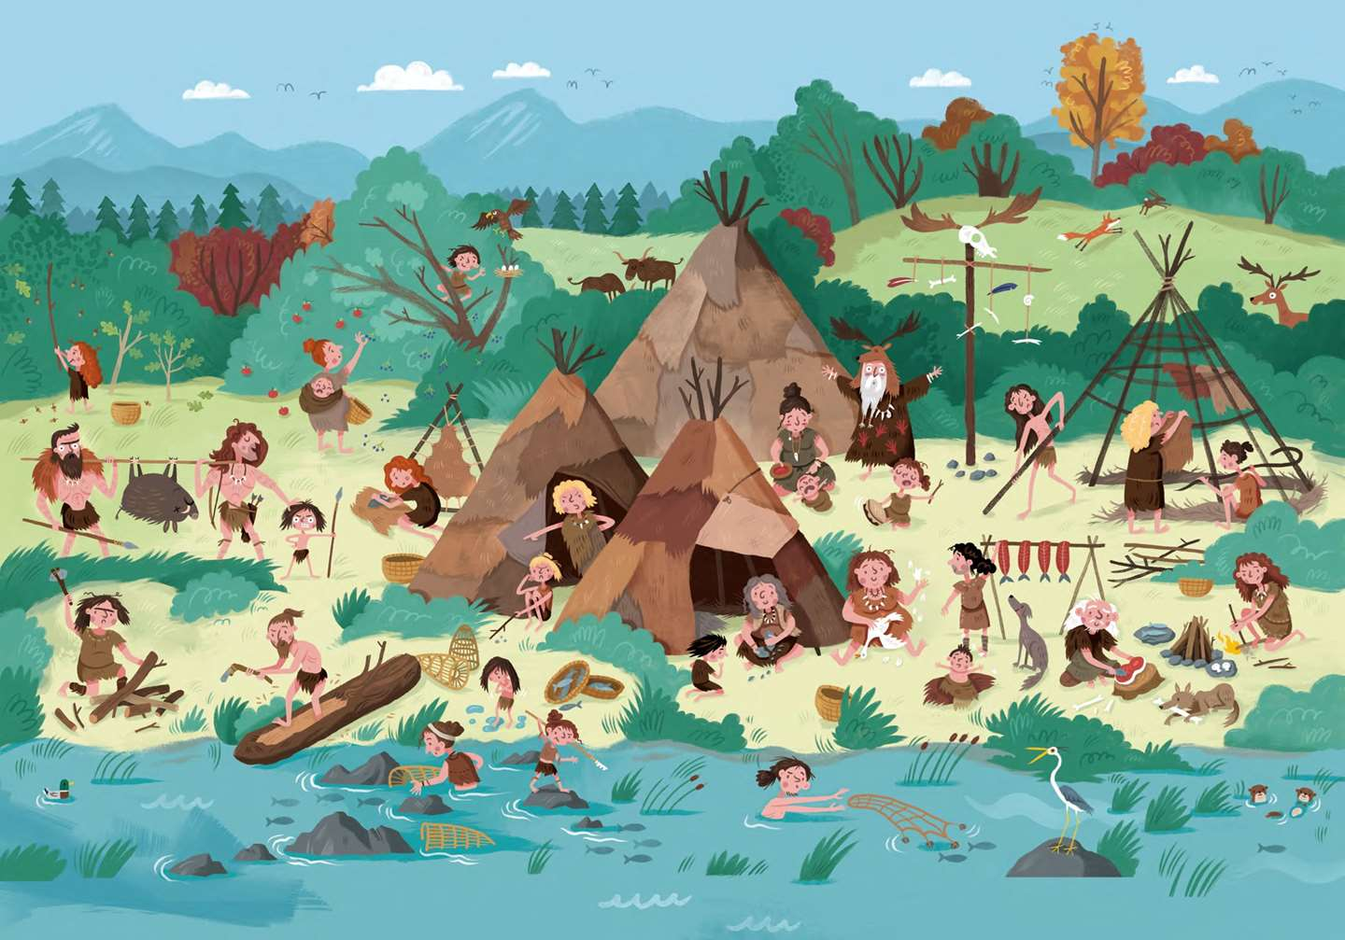
Игры в начале урока и на закрепление материала
«Викторина» - это игра, заключающаяся в ответах на вопросы, как способ закрепления изученного материала, позволяет расширить кругозор обучающихся, развивает познавательный интерес к изучению истории и культуры Горного Алтая.
Например, викторина «Горный Алтай в эпоху камня»
10 | 20 | 30 | 40 | 50
10 | 20 | 30 | 40 | 50
10 | 20 | 30 | 40 | 50

Slide 9
Игры в начале урока и на закрепление материала
составление и решение кроссвордов, ребусов -это способ перестановки букв, в результате которого получается новое слово или сочетание слов. Решить анаграмму – значит определить исходное слово.
Данный способ носит универсальный характер- его можно применять на разных этапах урока: в начале урока (для постановки проблемы) дать учащимся зашифрованное понятие или ключевое понятие темы, попросить решить и прием можно применить и на этапе закрепления и при проверке домашнего задания.
Эта игра позволяет осуществлять личностно- ориентированный подход ( для слабоуспевающих учащихся –можно просто зашифровать понятие, для успевающих – решить и дать определение понятия.
Например при проверке домашнего задания или закрепления: СЯАК, УУСЛ, ТЕРШЬ, АКАБА, НАМАТА

Slide 10
Игры при изучении нового материала
«Три предложения». В ее основе – логическая операция по выделению главного. Условный компонент, делающий игру занимательной, достигается посредством правила – изложить это «главное» в трех простых предложениях. Один из вариантов – работа с печатным текстом. Это может быть пункт из параграфа или документ. Побеждает тот, у кого рассказ короче, при этом точно передается содержание. Эта игра позволяет развивать очень важное умение – выделять главное.
Например, прочитать п.2 «Шертование Абака», изложить в 3-х предложениях, что такое шертование.

Slide 11
Игры при изучении нового материала
Игра «Переводчик». Трудностью в усвоении различных определений является сложность научного языка. В этой игре детям предлагается высказать какую-либо историческую фразу другими словами, перевести с «научного» языка на «доступный».
Например, объяснить, что такое ясак, прочитав п.1 параграфа: «Ясак требовали со всех мужчин с 18 до 50 лет один раз в год. В первые годы после покорения с волостей Алтая собирали столько ясака, сколько удавалось. С 1625 г. стали требовать от 5 до 10 соболиных шкурок с каждого мужчины.»

Slide 12
Игры при изучении нового материала
Игра «Переводчик». Трудностью в усвоении различных определений является сложность научного языка. В этой игре детям предлагается высказать какую-либо историческую фразу другими словами, перевести с «научного» языка на «доступный».
Например, объяснить, что такое ясак, прочитав п.1 параграфа: «Ясак требовали со всех мужчин с 18 до 50 лет один раз в год. В первые годы после покорения с волостей Алтая собирали столько ясака, сколько удавалось. С 1625 г. стали требовать от 5 до 10 соболиных шкурок с каждого мужчины.»

